Slide 1

Ağ Güvenliği
Derin Öğrenme Tabanlı Phishing URL Tespiti Projesi
Şahin Emre ASLAN – S210110115
İshak Berke YAMAN - G181210104

Slide 2
Yaklaşım ve Amaç
Phishing saldırısı, web kullanıcıları için ciddi bir risk oluşturuyor. Bu tehdit en çokta elektronik ticareti aktif olarak kullanılan kimseler için kötü sonuçlar doğuruyor.
FBI raporuna göre, kimlik avı şu anda yükselişe geçmiş durumdadır. Bu durum 2020 yılında ABD'deki 114.000'den fazla kullanıcının 57 milyon dolarına mal olmuştur.
Bu çalışma, 87 tane öznitelik(feature) üzerinden linklerin phising olup olmadığıyla ilgili bir ikili sınıflandırmadır.

Slide 3

Kullanılan Ortamlar&Kütüphaneler

Slide 4
Kullanılan Veri Seti ve Ele Alınan Öznitelikler
Mendeley üniversitesi tarafından yayınlanan(https://data.mendeley.com/datasets/c2gw7fy2j4/3) 87 özelliğe göre kimlik hırsızlığı/legal olmasına göre sınıflandırılmış veri seti kullanılmıştır. Bu verisetinde 11.429 URL bulunmaktadır. Bu URL’ler iki sınıfa yaklaşık olarak aynı sayıda dağılmıştır.
Aşağıya ele alanın özniteliklerden bazılarına yer verilmiştir:
İnternet sitelerinin bağlantı şekillerinin şifrelenmesi ve güvenlik altına alınmasıdır. Açmak istediğiniz web sitesini arama çubuğuna yazdığınızda, öncelikle bu web sitesine bir istek gider. Bu isteğe karşılık aldığınız sonuç ile birlikte web sitesine giriş yapmış olursunuz. Bu süreci sağlayan, HTTP ve HTTPS protokolleridir. HTTPS protokolünde HTTP'den farklı olarak sitenin güvenliğinin sertifikalandığı SSL sertifikaları bulunur.
PageRank en çok bilinen arama motoru olan Google'ın web sitelerinin sıralamasında kullandığı algoritmadan aldığı sonuçla internet siteniz için belirlediği değeri gösteren 0'dan başlayarak 10'a kadar ölçeklendirdiği değerlendirme puanıdır. Google'ın belirlemiş olduğu bu değerlendirme puanı web sitesinde barınan özgün içeriklere, sayfadan verilmiş ve sayfaya verilmiş backlink'lere, backlink veren web sayfalarının kalitesine ilişkili olarak değişiklik gösterir.
WHOIS alan adı veritabanı, tüm kayıtlı alan adlarının bir listesidir ve çeşitli yasal amaçlarla düzenli olarak kullanılır. Ağ yöneticileri, sorunları belirleme ve gidermede WHOIS aramasından yararlanır. Örneğin, WHOIS bilgileri kullanılarak alan adlarının kullanılabilirlik durumu sorgulanabilir, ticari marka ihlali belirlenebilir ve alan adı sahipleri sorumlu tutulabilir.
Ad uzunluğu: Genellikle 6 ila 14 karakter arasında olan kısa alan adları önerilir. Kısa alan adlarının hatırlanması ve yazılması daha kolaydır, bu da kullanıcıların doğrudan sitenize gitmesine yardımcı olur.

Slide 5
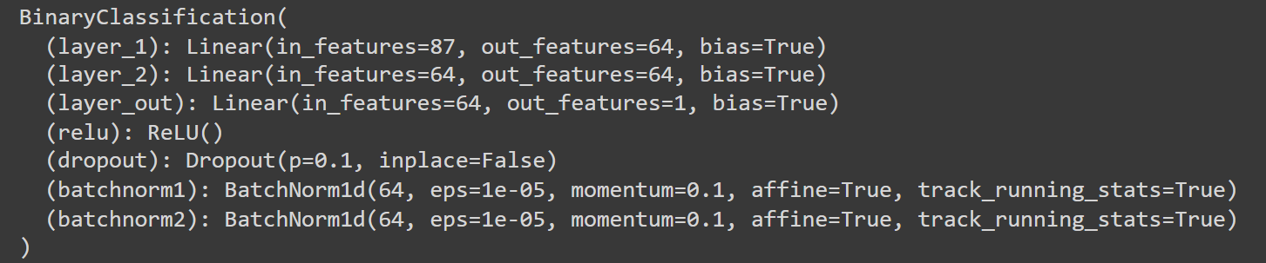
Oluşturulan Model
Yapay sinir ağı oluşturulurken bir çok durum göz önünde bulunudurulmalıdır. Probleme göre gizli katmanın ve düğümlerin sayısı arttırılmalıdır. Bu çalışmada model oluşturulurken deneysel bir yol izlenmiştir. Aynı zamanda var olan verinin miktarı da ağın derinliği için önemlidir. Bu durumlar gözetilmezse aşırı öğrenme veya aşırı uydurma problemleriyle karşılaşılabilir.

Slide 6
Seçilen HiperParametreler
EPOCHS = 50 // BATCH_SIZE = 256 // LEARNING_RATE = 0.001
Hiperparametre seçimi ağın veriyi genelleyebilmesi veya bir başka deyişle öğrenmeyi gerçekleştirmesi için çok önemlidir. Hiperparametre seçimi yapılırken sezgisel bir yol izlenmiştir. Öğrenme katsayısından başlayarak hiperparametre seçimi yapılmıştır.

Slide 7
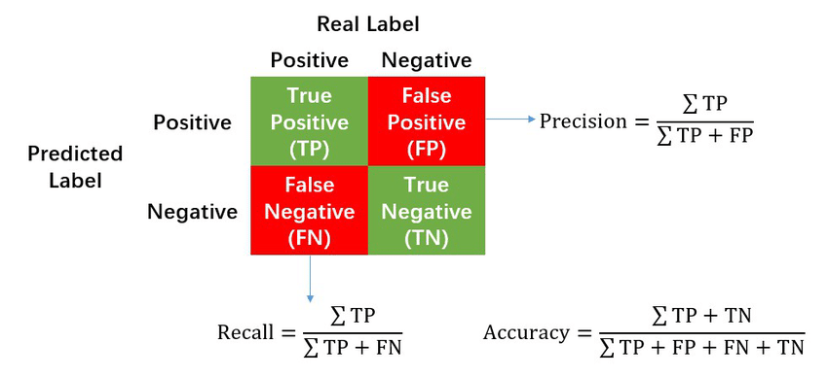
Model Değerlendirme Metrikleri

Slide 8
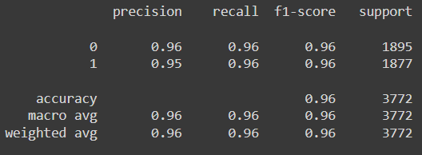
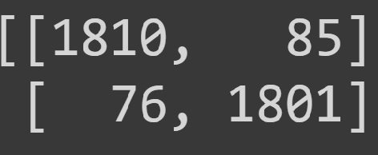
Modelin Performans Değerlendirmesi
Precision ve recall değerleri birbirine oldukça yakın gelmiştir. Bu durum Hata matrisi incelendiğinde de görülecektir. Bütün bu parametreler göz önünde bulundurulduğunda modelin arama uzayında ki optimum ağırlıkları bulduğunu söyleyebiliriz. Problemi ve veriyi genelleyebilen sonuçtur.
confusion matrix(Hata Matrisi)

